Slide 1
IA, médecine et évolution des paradigmes
Jusqu'où va le paradigme des LLM ?
David Legrand · Développeur IA agentique · 26 août 2026
Notes:
Durée : 6 s
Fin de slide : 0:06

Slide 2
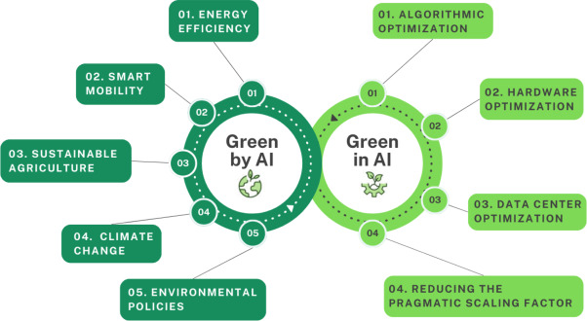
Rappel : AI for Brown/Green et Green in AI
Notes:
Durée : 46 s
Fin de slide : 0:52

Slide 3
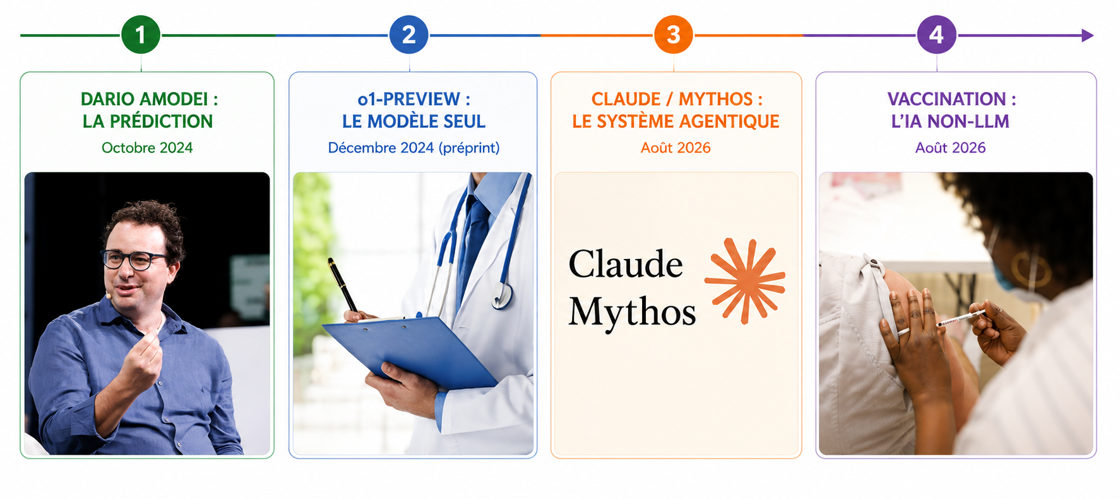
UNE PRÉDICTION, TROIS CAS
Notes:
Durée : 40 s
Fin de slide : 1:32

Slide 4
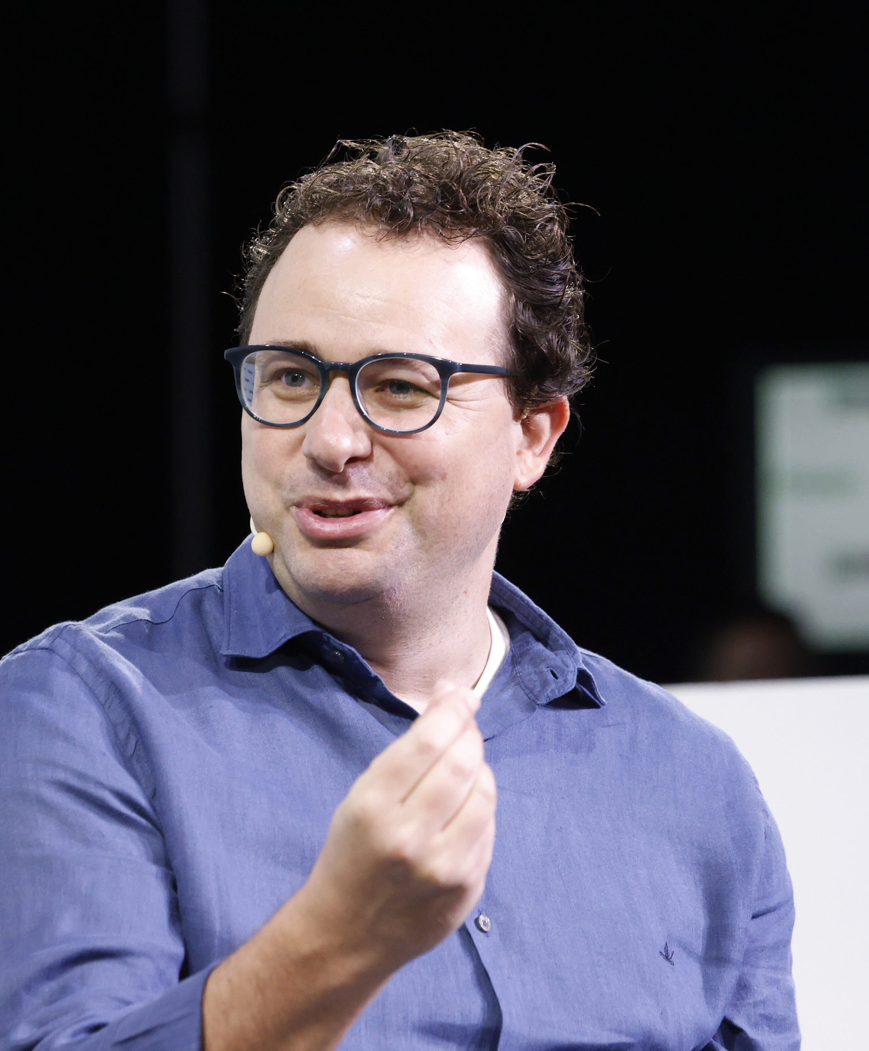
Dario Amodei
La prédiction — Octobre 2024
« Country of geniuses in a datacenter »
50-100 ans de progrès médical condensés en 5-10 ans
Prédiction spectaculaire, ou premiers indices ?
Notes:
Durée : 71 s
Fin de slide : 2:43

Slide 5

o1-preview
Le modèle seul — Préprint déc. 2024 → Science 2026
« L'IA surpasse les médecins »
Regardons l'architecture réelle.
Notes:
Durée : 42 s
Fin de slide : 3:25

Slide 6
o1-preview : le modèle seul
79 cas réels aux urgences · 553 cliniciens comparés
Résultat — Performances « superhuman » sur des cas réels
1
Architecture — Dossier clinique → Prompt → o1-preview → Diagnostic (pas de RAG, pas d'outils, pas d'agent)
2
Limites — Modèle fermé · étude US · aucun examen physique
3
Question — Si le modèle seul suffit déjà... pourquoi un agent ?
4
Notes:
Durée : 65 s
Fin de slide : 4:30

Slide 7
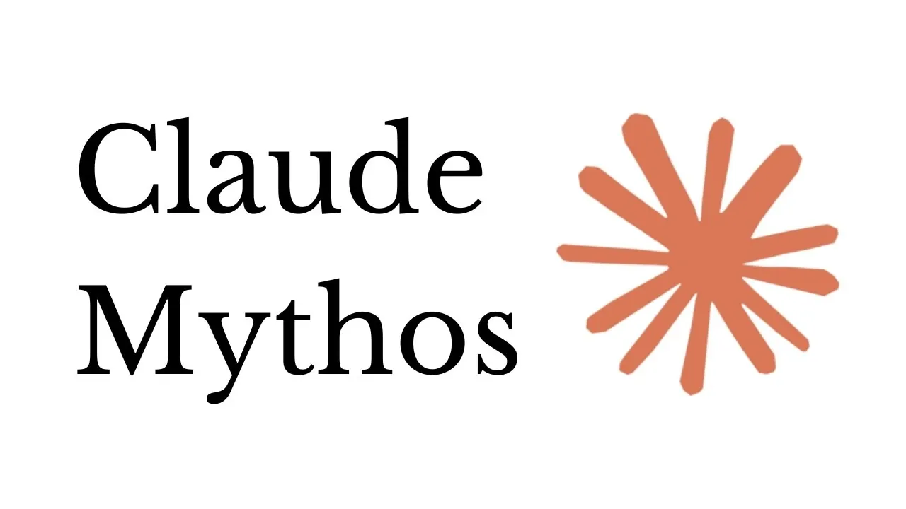
Claude / Mythos
Le système agentique — Anthropic, août 2026
Mythos Preview + Opus 4.8 / Opus 5
Pas un Claude public ordinaire.
Notes:
Durée : 52 s
Fin de slide : 5:22

Slide 8
Claude / Mythos : le système agentique
354 binders confirmés · validation en laboratoire
Contexte — Mythos = un système, pas un chat
1
Boucle — Raisonner → Agir → Observer → Itérer
2
Résultat physique — Protéines fabriquées et testées en labo
3
Message — Le LLM devient orchestrateur
4
Notes:
Durée : 70 s
Fin de slide : 6:32

Slide 9

Vaccination
L'IA non-LLM — ASU / Cell Press Blue, août 2026
Vous cherchez le LLM ?
Il n'y en a pas.
Notes:
Durée : 40 s
Fin de slide : 7:12

Slide 10
Vaccination : l'IA non-LLM
8 687 échantillons · 185 antigènes
Contre-exemple — Ni LLM, ni agent, ni RAG
1
Méthode — Données bio → Deep learning spécialisé → Prédiction
2
Message — IA ≠ LLM ≠ agent
3
Constat — Un modèle spécialisé peut suffire — et consomme moins
4
Notes:
Durée : 50 s
Fin de slide : 8:02

Slide 11
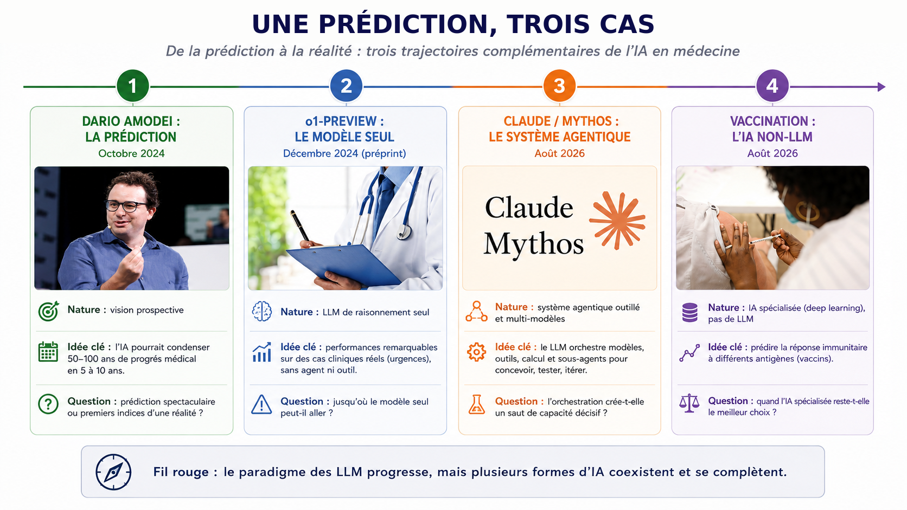
En 2026, plusieurs familles coexistent — pas une succession.
Notes:
Durée : 42 s
Fin de slide : 8:44

Slide 12
Le futur n'est probablement pas tout LLM.
Jusqu'où le paradigme actuel peut-il aller avant qu'une rupture soit nécessaire ?
On ne sait pas.
Notes:
Durée : 60 s
Fin de slide : 9:44

